Slide 1
Solaris Export — segmentation export
Construire des groupes comparables et vérifier la robustesse de la sélection.
Analyse reproductible dans Jupyter ; présentation modifiable.
Données fictives : aucune mission réelle ni effet causal démontré.
Simulation pédagogique • données synthétiques • 1

Slide 2
Question et méthode
Construire des groupes comparables et vérifier la robustesse de la sélection.
Contrôler les clés, les doublons et les valeurs invalides avant les agrégations.
Lire les unités et les hypothèses du notebook avant de comparer les résultats.
Simulation pédagogique • données synthétiques • 2

Slide 3
Qualité des données
{'table': 'marches', 'brut': 2910, 'doublons': 30, 'rejets': 12, 'propre': 2868}
Simulation pédagogique • données synthétiques • 3

Slide 4
Indicateurs recalculés
pays : 239
k retenu : 2
silhouette : 0.4812
variance pc1 pc2 : 0.9118
ari ward kmeans : 0.9667
ari stabilite median : 0.9833
ari sans imports : 0.9502
Simulation pédagogique • données synthétiques • 4

Slide 5
Résultats à retenir
K retenu entre 2 et 8 par silhouette : 2 ; comparaison Ward, ARI 0.967.
ACP : 91.2 % de variance sur deux axes ; 30 sous-échantillonnages.
Simulation pédagogique • données synthétiques • 5

Slide 6
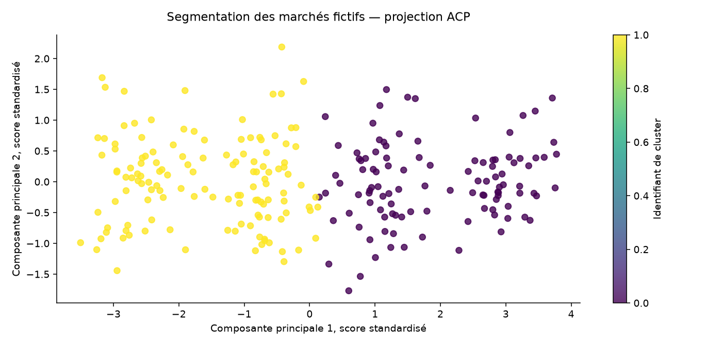
Acp clusters
Simulation pédagogique • données synthétiques • 6

Slide 7
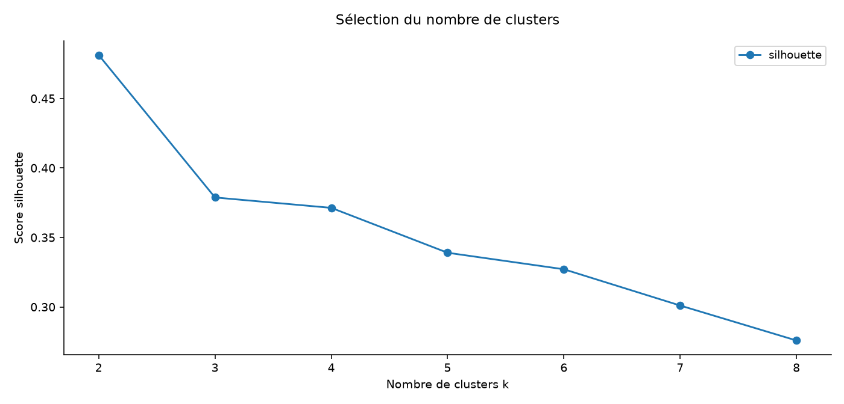
Choix k
Simulation pédagogique • données synthétiques • 7

Slide 8
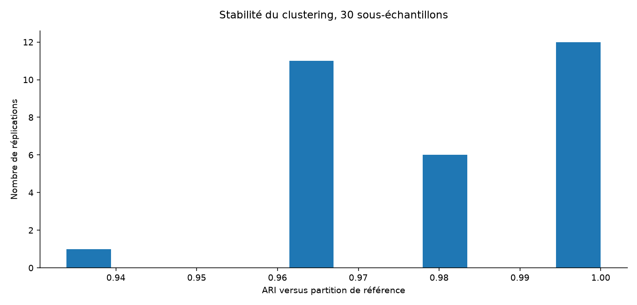
Stabilite
Simulation pédagogique • données synthétiques • 8

Slide 9
4. Construire des marchés comparables
L’unité de comparaison est le marché, et non chaque observation annuelle. La moyenne 2022–2024 réduit le bruit annuel mais masque une partie des ruptures récentes. Les années antérieures restent dans les données sources pour permettre des approfondissements.
Le PIB et les importations sont transformés par log(1+x), puis les valeurs absentes sont imputées par médiane et les cinq variables standardisées. Sans standardisation, les volumes importés domineraient les distances. Ces opérations sont ajustées sur le panel exploratoire complet : aucun score prédictif hors échantillon n’est revendiqué.
Simulation pédagogique • données synthétiques • 9

Slide 10
5. Choisir le nombre de groupes
Sept partitions, de deux à huit groupes, sont comparées. Le maximum de silhouette est 0.481 pour k=2. Ce critère arbitre compacité et séparation ; il ne garantit pas une segmentation commerciale optimale.
L’inertie baisse mécaniquement lorsque k augmente. Elle doit être lue avec la silhouette, les tailles de groupes et l’utilité métier. Les numéros de groupes sont des étiquettes arbitraires ; un groupe 1 n’est pas meilleur qu’un groupe 0.
Simulation pédagogique • données synthétiques • 10

Slide 11
6. Interpréter la projection ACP
La projection sur deux axes conserve 91.2% de la variance standardisée. La part restante impose de vérifier les distances dans les cinq dimensions avant d’interpréter deux points voisins sur le graphique.
Les coefficients présentés sont les composantes de l’ACP, et non directement des corrélations variable-axe. Leur signe peut s’inverser sans modifier la projection. Les profils en unités originales servent à donner un sens métier aux groupes.
Simulation pédagogique • données synthétiques • 11

Slide 12
7. Tester la robustesse
La classification hiérarchique de Ward et K-means obtiennent un indice de Rand ajusté de 0.967. La médiane de 30 répétitions sur 80 % des marchés atteint 0.983, avec un minimum de 0.934 et un maximum de 1.000.
Après retrait des importations, l’accord vaut 0.950. Cette sensibilité renseigne sur le poids du volume dans la segmentation. La stabilité est conditionnelle au prétraitement global fixé ; elle ne couvre pas l’incertitude liée aux sources ou aux hypothèses de génération.
Simulation pédagogique • données synthétiques • 12

Slide 13
8. Transformer la segmentation en investigation commerciale
Le score de présélection combine 45 % de rang de PIB par habitant, 35 % de rang d’équipement et 20 % de rang inversé de risque logistique. Ces pondérations sont des préférences explicites, pas des coefficients appris. Elles favorisent les marchés déjà équipés et doivent être contestées si l’entreprise recherche plutôt des marchés émergents.
Les 25 premiers marchés forment un panel de vérification. Aucun chiffre d’affaires potentiel n’est estimé : prix, concurrents, droits de douane, certifications et réseau de distribution sont absents. Le regroupement aide à différencier les questions à poser, sans remplacer cette enquête.
Simulation pédagogique • données synthétiques • 13

Slide 14
Actions proposées
Croiser groupes statistiques, contraintes douanières et capacité export.
Examiner les changements de groupe après retrait de la variable de volume.
Simulation pédagogique • données synthétiques • 14

Slide 15
Limites et prochaines étapes
Territoires fictifs, groupes latents programmés ; pas de validation d’opportunité réelle.
Clustering exploratoire sans vérité terrain ; numéros de clusters sans ordre.
Stabilité conditionnelle au prétraitement global fixé, pas toute l’incertitude.
Adapter les hypothèses et valider sur des données réelles avant toute décision.
Simulation pédagogique • données synthétiques • 15

